Slide 1


Slide 2


꿈이 흔들리는 시대
2040 세대의 절망

Slide 3

‘절망’은 거짓이다

Slide 4

내공이란?
‘평화’와 ‘행복’
나는 소중하다
사랑받을 권리

Slide 5

꿈이 답이다

Slide 6
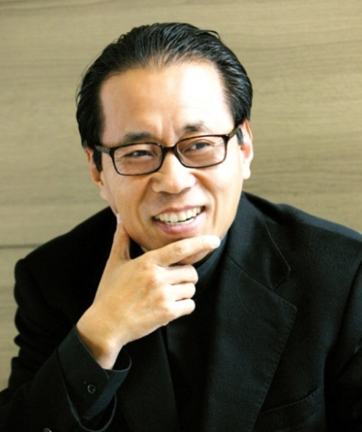
“역사 이래
꿈시장에 불경기 란 없었다.”
차동엽

Slide 7
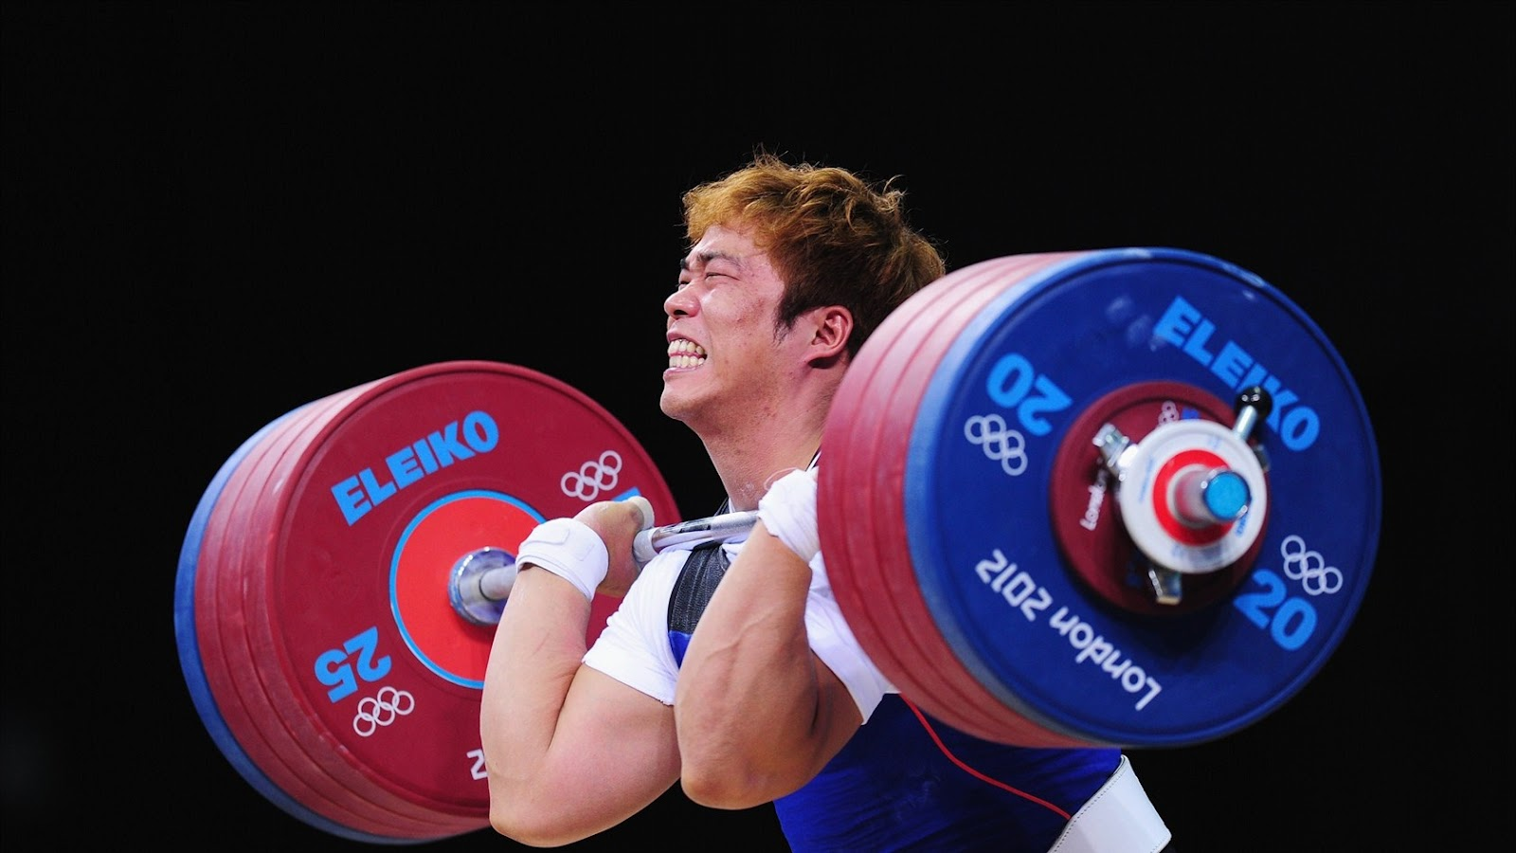
버텨라

Slide 8
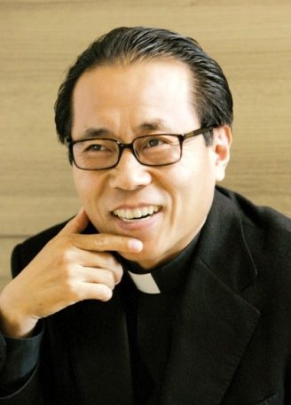
꿈은 반드시 이루어진다.
그러나 시간 안에서
“그러므로
버텨라!”
차동엽

Slide 9
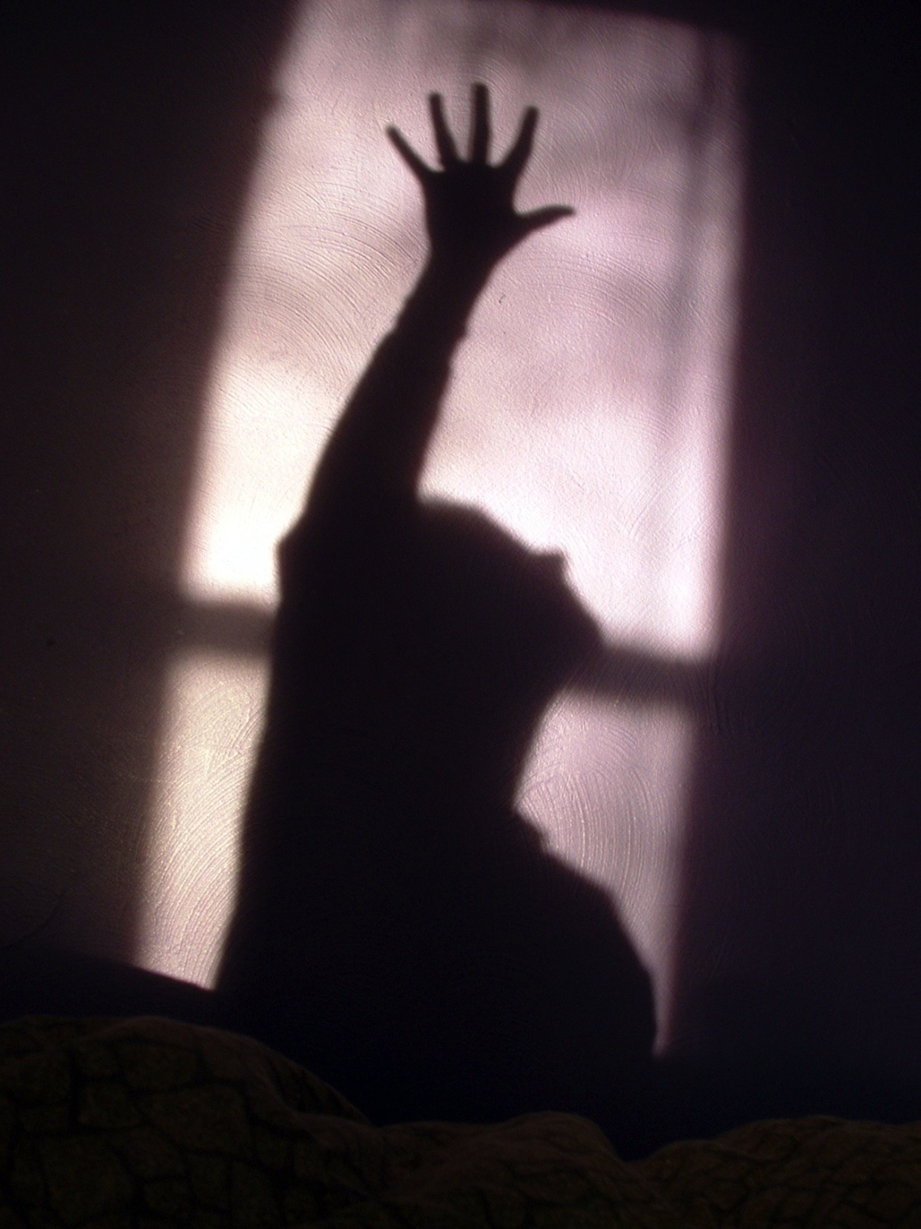
고통의 출구
- 엉덩이를 내주지 말라
- 나의 멘토
“장마에도 끝이 있듯이 고생 길에도 끝이 있단다”
김수환 추기경

Slide 10

행복해지는 7 원리

Slide 11

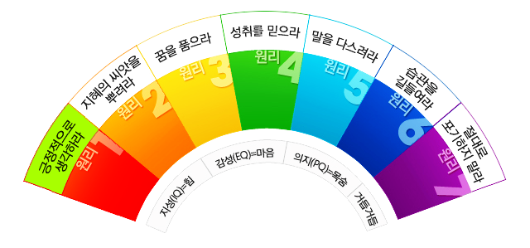
무지개 원리 1.
그 무엇도 내 허락 없이는
나를 불행하게 만들 수 없다

Slide 12
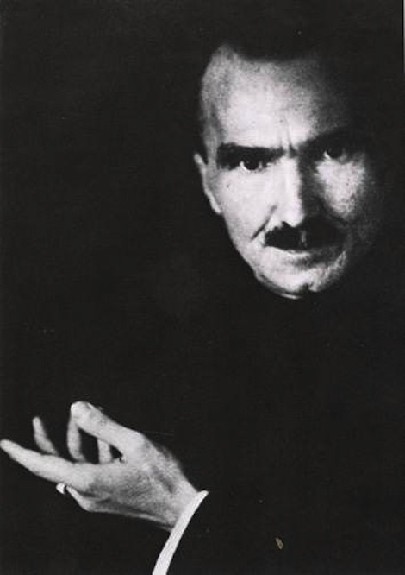
현실을 바꿀 수
없다면
보는 관점을
바꿔라
니코스 카잔차키스
(그리스 철학자, 1883-1957)

Slide 13

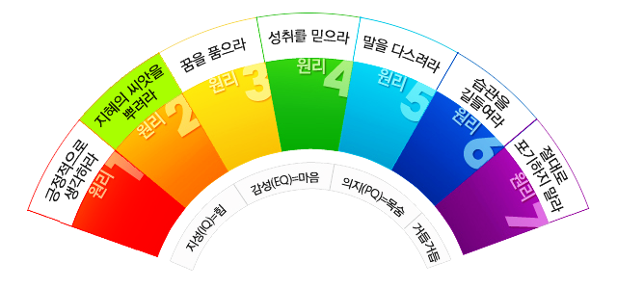
무지개 원리 2.
사색을 하라
검색을 하지 말고

Slide 14

아날로그 독서를 권한다

Slide 15

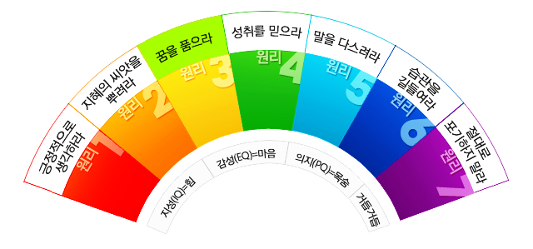
무지개 원리 3.
반드시 밀물이 밀려오리라
그날 나는 바다로 나아가리라

Slide 16

단테의 <신곡>
“지옥 입구에 걸려 있는 간판명”
IQ와 꿈이 대결한다면?

Slide 17

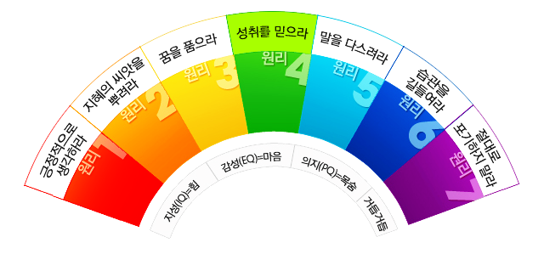
무지개 원리 4.
척 하라

Slide 18
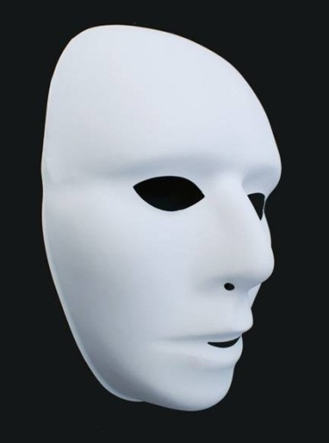
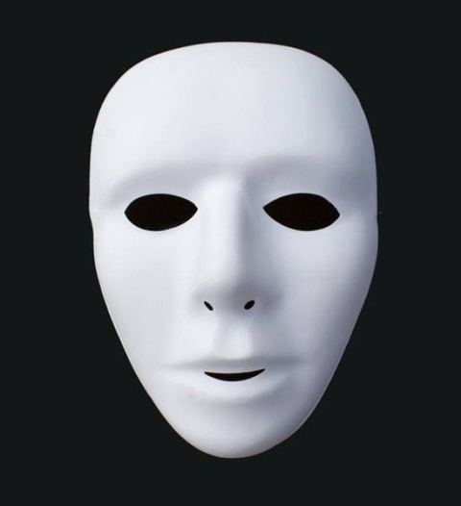
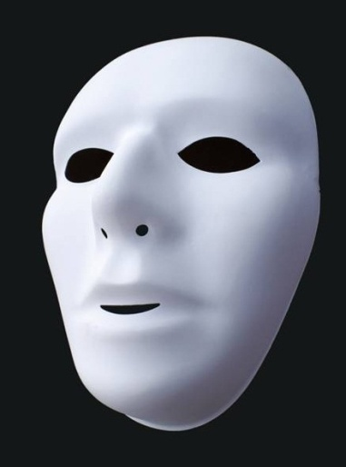
추동력
신념
열정
=
=

Slide 19
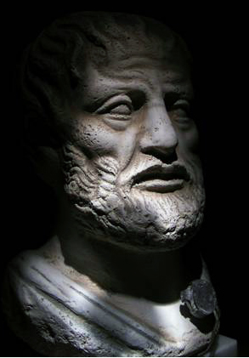
“용감해지고 싶으냐?
그러면 용감한 척해라”
      아리스토텔레스
(고대 그리스 철학자, BC 384-BC 322)

Slide 20

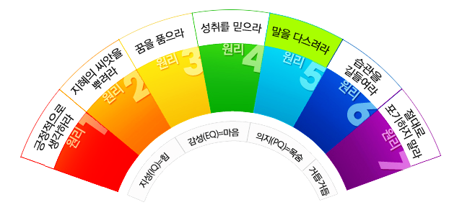
무지개 원리 5.
언어는 존재의 집이다

Slide 21
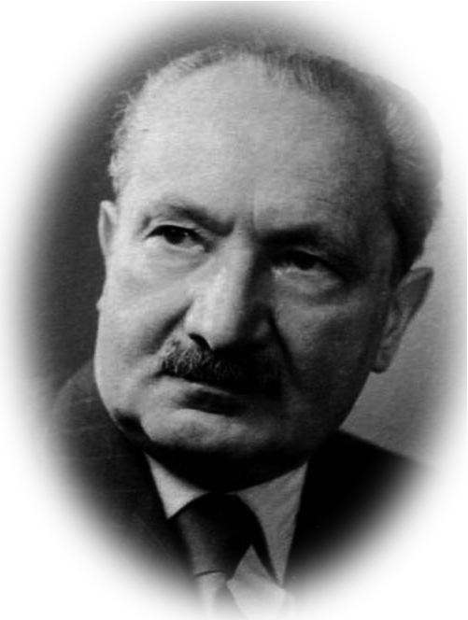
말이라도 바꿔보라
“언어는 존재의 집이다.”
하이데거
독일 철학자 1889-1976
빈말은 없다,
빈말이 열매 맺는다

Slide 22

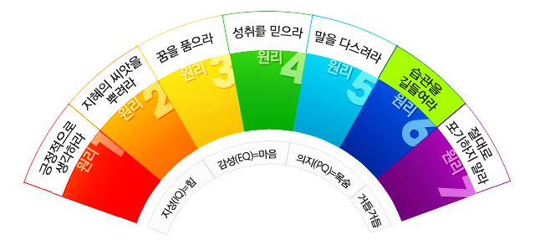
무지개 원리 6.
습관이 운명이 된다

Slide 23
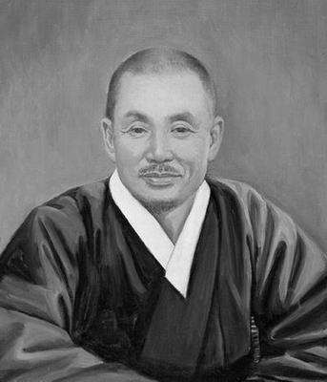
조만식 선생의 원 포인트 레슨

Slide 24

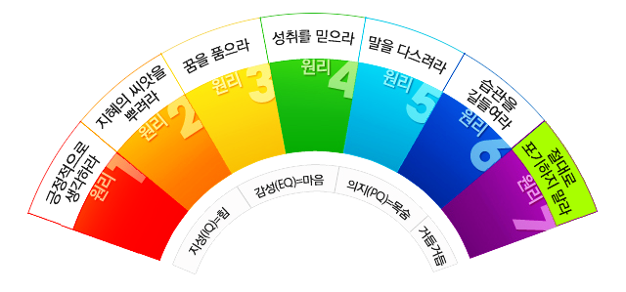
무지개 원리 7.
버텨라

Slide 25

길이 목표다
(Der Weg Ist Das Ziel)
독일 속담

Slide 26
“아무거나 붙잡고 희망이라고 우겨라!”

Slide 27


Slide 28
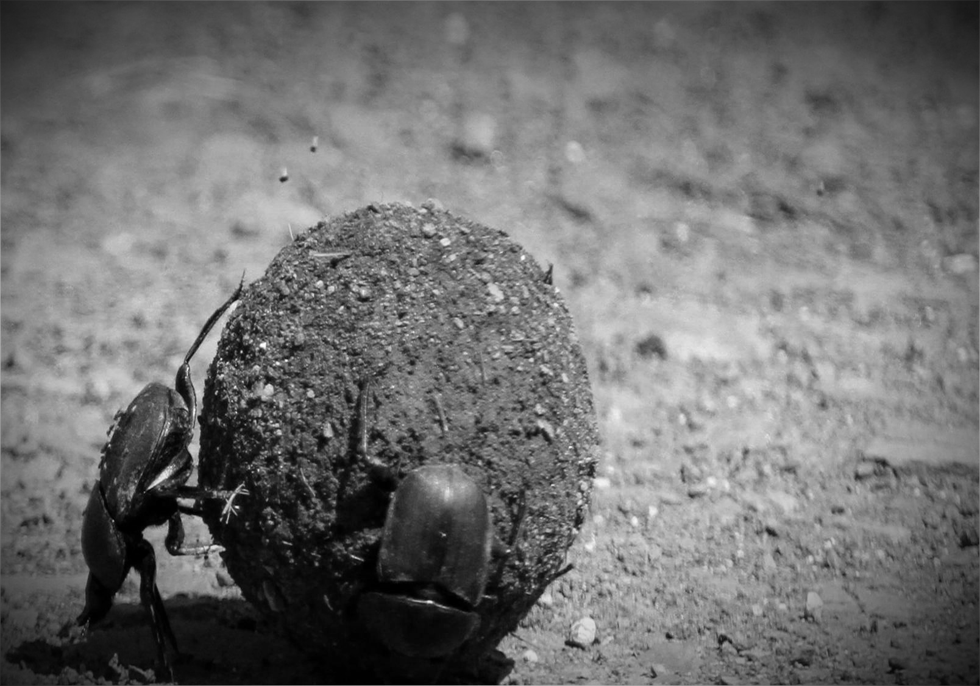
무겁지 않아요
쇠똥구리의 교훈
“무겁지 않아요.
왜냐하면
사랑하니까요.”

Slide 29


